Slide 1
Who am I?
CHỦ ĐỀ NGHỀ NGHIỆP

Slide 2
Tiết 4 BÀI 3. THỰC HÀNH: PHÂN TÍCH VỀ VIỆC LÀM Ở ĐỊA PHƯƠNG

Slide 3
1. Yêu cầu
NỘI DUNG
2. Tìm kiếm thông tin
3. Gợi ý

Slide 4
1. Yêu cầu
- Phân tích vấn đề việc làm ở địa phương em đang sinh sống hoặc địa phương khác mà em quan tâm.

Slide 5
2. Tìm kiếm thông tin
a. Tìm kiếm thông tin
+ Mục số liệu việc làm của Tổng cục Thống kê công bố tại địa chỉ https://www.gso.gov.vn/lao-dong
+ Các website của tỉnh thành phố.
+ Sách, báo, tạp chí,…của Tổng cục Dân số - Kế hoạch hóa gia đình.
+ Tham khảo phần thông tin ở phần Phụ lục trong SGK.
https://youtu.be/Geh7zUguukw?si=pMFkrfY7GOM5YcCD
https://youtu.be/bsiIjHD-ThA?si=-fEIODMxO22dl9kc

Slide 6
2. Tìm kiếm thông tin
b. Xử lí thông tin.
- Chọn lọc thông tin từ các nguồn thu thập được
- Sắp xếp các thông tin vừa tìm kiếm được cho phù hợp với bài phân tích

Slide 7
3. Gợi ý
VẤN ĐỀ VIỆC LÀM Ở…………………
1. Khái quát về đặc điểm lao động
2. Vấn đề việc làm
a) Tỉ lệ thất nghiệp của lực lượng lao động
b) Tỉ lệ thiếu việc làm của lực lượng lao động
3. Đề xuất giải pháp giải quyết tình trạng thất nghiệp và thiếu việc làm

Slide 8
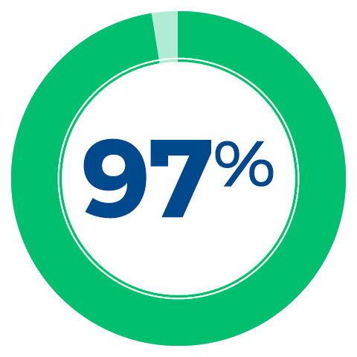
A. BÁO CÁO VỀ VẤN ĐỀ VIỆC LÀM
ĐẶC ĐIỂM LAO ĐỘNG NƯỚC TA NĂM 2021
LỰC LƯỢNG
LAO ĐỘNG
LAO ĐỘNG CÓ VIỆC LÀM
TỈ LỆ LAO ĐỘNG CÓ VIỆC LÀM
THUẬN LỢI
50,6 triệu người
49 triệu người
Lao động
dồi dào
Lực lượng
lao động

Slide 9
ĐẶC ĐIỂM LAO ĐỘNG NƯỚC TA
LỰC LƯỢNG LAO ĐỘNG VIỆT NAM, GIAI ĐOẠN 2019 – 2023
(TRIỆU NGƯỜI)

Slide 10
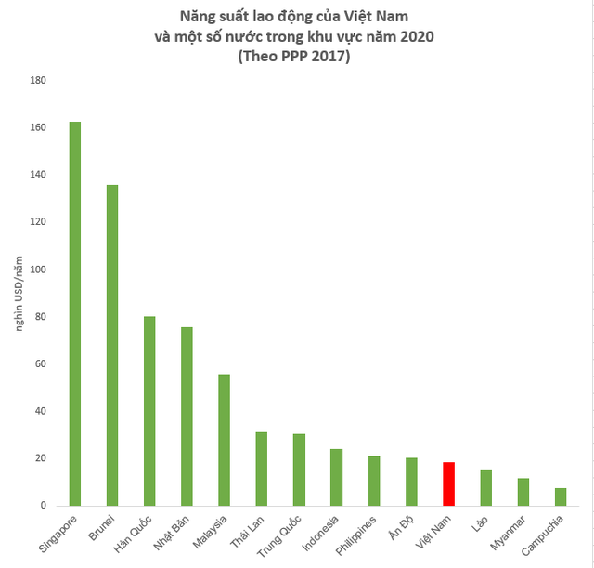
Trong những năm qua, Việt Nam có nhiều bước tiến trong việc cải thiện năng suất lao động, tuy nhiên tốc độ tăng năng suất lao động vẫn còn chậm so với nhiều quốc gia trong khu vực như Thái Lan, Indonesia, Singapore. Giai đoạn từ 2011-2021, tốc độ tăng trưởng năng suất lao động của Việt Nam chỉ đạt khoảng 3-4%/năm, thấp hơn so với tăng trưởng GDP (5-6%/năm). Trong hai năm 2021-2022, Việt Nam chịu ảnh hưởng không nhỏ của đại dịch COVID-19, những gián đoạn trong chuỗi cung ứng, sự thiếu hụt về nguồn nhân lực và các biện pháp giãn cách xã hội đã khiến tốc độ tăng năng suất lao động bị giảm sút so với giai đoạn trước, gây khó khăn cho sự phát triển bền vững của nền kinh tế.

Slide 11
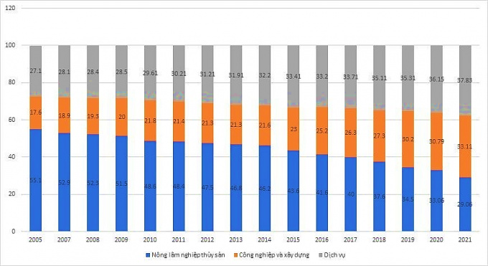
Chuyển dịch cơ cấu lao động trong giai đoạn 2005 – 2021

Slide 12
THỰC TRẠNG VIỆC LÀM
- Tỉ lệ thất nghiệp nước ta năm 2010 là 2,9% đến năm 2020 là 2,5% và chủ yếu diễn ra ở thành thị chiếm 3,9%.
- Tình trạng thiếu việc làm ở nước ta năm 2010 là 3,6% đến năm 2020 là 2,5% và chủ yếu diễn ra ở nông thôn. Đến năm 2021 tình trạng tất nghiệp và thiếu việc làm ở khu vực đô thị cao hơn khu vực nông thôn.

Slide 13
GIẢI PHÁP
GIẢI QUYẾT TÌNH TRẠNG THẤT NGHIỆP VÀ THIẾU VIỆC LÀM
Phân bố lại dân cư và chuyển dịch cơ cấu sử dụng lao động giữa các vùng.
Thu hút đầu tư, chuyển dịch cơ cấu kinh tế, đa dạng hóa hoạt động kinh tế ở nông thôn; phát triển công nghiệp, dịch vụ ở đô thị
Đa dạng hóa loại hình đào tạo lao động, đẩy mạnh hướng nghiệp, dạy nghề, giới thiệu việc làm.

